Slide 1
Badanie realizacji zad2
F(x) = (x - 1)⁸

Slide 2
Wskaźnik uwarunkowania zadania
f(x) = (x - 1)⁸
cond(f(x)) = |x f'(x) / f(x)| = |8x / x - 1|
x = (1 + 2 * 10⁻⁴) ⇒ cond(f (x)) ≈ 10³
(krok który badamy)

Slide 3
Algorytmy realizujące zadanie
f1(x) = x⁸ - 8x⁷ + 28x⁶ - 56x⁵ + 70x⁴ - 56x³ + 28x² - 8x + 1
f2(x) = (((((((x - 8)x + 28)x - 56)x+ 70)x - 56)x +28)x - 8)x + 1
f3(x) = (x – 1)⁸
f4(x) = e^{(8ln(abs(x-1)))} , x ≠ 1

Slide 4
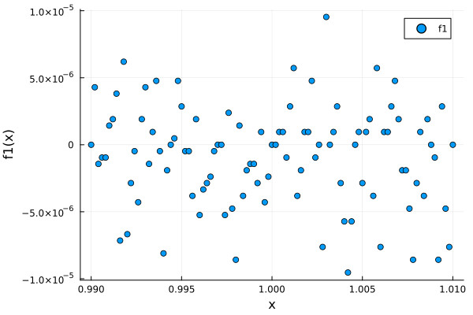
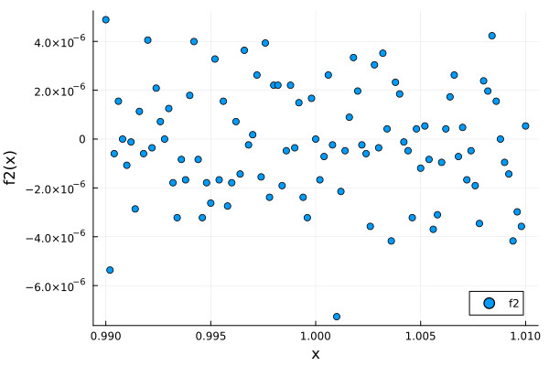
Float32

Slide 5
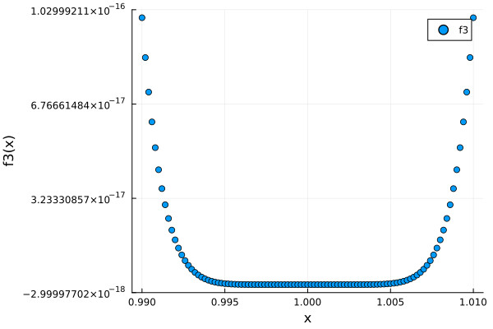

Float32

Slide 6
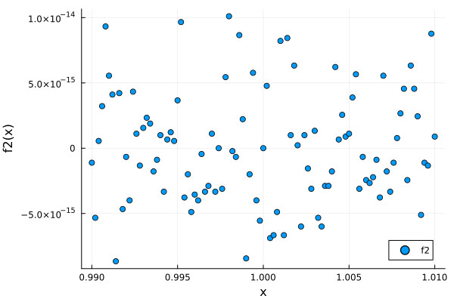
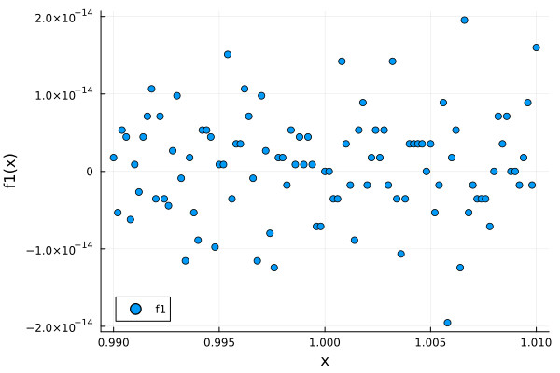
Float64

Slide 7


Float64

Slide 8

BigFloat

